Slide 1
Основы баз данных и SQL
2. Производительность запросов

Slide 2
Содержание
Индексы
Что это
На примере сбалансированного дерева
На примере хеш-таблицы
Партицирование
Планы выполнения запросов
Как обрабатывается запрос в БД
На что смотреть в плане
Методы доступа к данным
Методы соединения таблиц
Статистики по таблицам
Hints

Slide 3
1. Индексы

Slide 4
Что такое индекс?
Объект базы данных.
Ускоряет поиск строк таблицы по заданному значению/интервалу поля/набора полей.
Строится по 1 или нескольким полям таблицы или выражениям от них.
CREATE INDEX I_EMP ON EMP (EMP_ID);
SELECT * FROM EMP
WHERE EMP_ID = 150;

Slide 5

Запрос без индекса
запрос в БД
ответ
диск
WHERE EMP_ID = 150
полный перебор
данных таблицы

Slide 6

Запрос с индексом
запрос в БД
ответ
индекс
диск
Адреса строк на диске:
WHERE EMP_ID = 150
Если ищете много строк (десятки % всей таблицы) –
без индекса может быть быстрее!

Slide 7
Устройство индекса

Slide 8
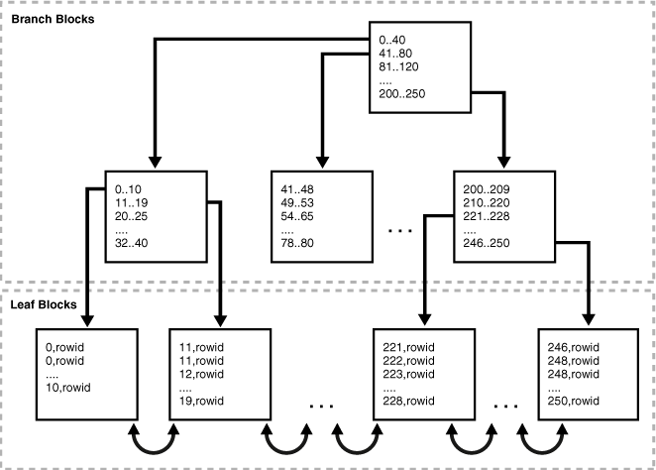
Сбалансированное дерево

Slide 9
Как используется дерево
1. Выполняется запрос:
SELECT * FROM EMP
WHERE EMP_ID = 150;
2. Идем по узлам дерева с проверкой, в какой диапазон входит значение 150.
3. Приходим к одному из листьев.
4. В листе проверяем каждое из значений на равенство 150.
5. Для тех значений, где равенство выполнено, находим rowid.
6. Rowid –ссылка на место на диске, где лежит строка таблицы
с EMP_ID = 150. По найденным rowid немедленно находим и возвращаем нужные строки.

Slide 10
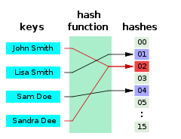
Хеш-индекс. Хеш-функции
Хеш-функция – функция, которая для различных входных данных возвращает строку фиксированной длины (хеш).
В идеале – возвращает разные значения для любых двух разных аргументов.
Коллизия – возврат одинакового значения для разных аргументов:

Slide 11
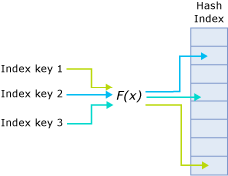
Хеш-индекс – как строится
Для таблицы строится хеш-таблица.
Ее столбцы – значение хеша для строки, набор rowid.
Значение хеша выступает как индексы массива – за константное время указывает в хеш-таблице на набор rowid.

Slide 12
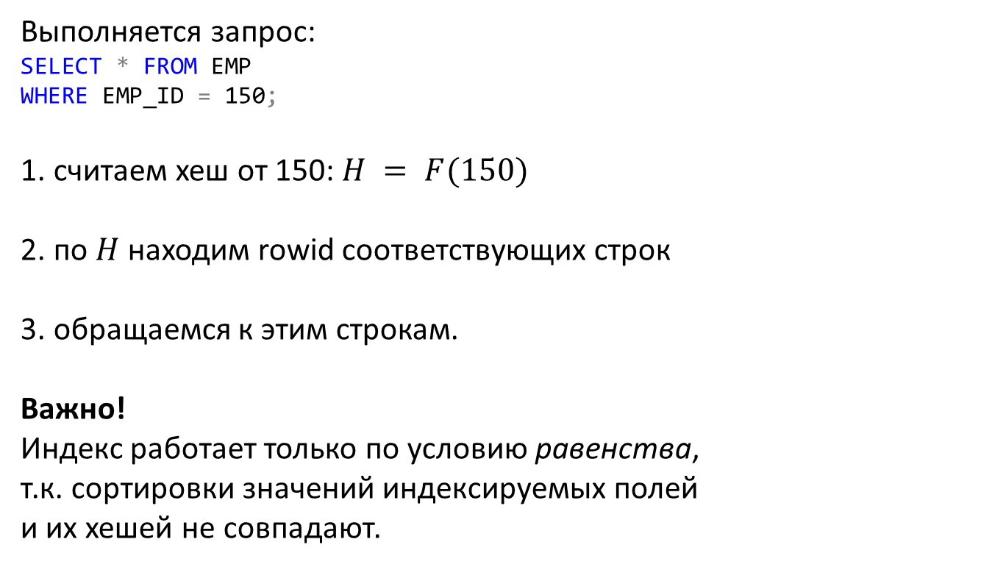
Хеш-индекс – как используется
Выполняется запрос: SELECT * FROM EMP
WHERE EMP_ID = 150;
1. считаем хеш от 150: $H = F(150)$
2. по $H$ находим rowid соответствующих строк
3. обращаемся к этим строкам.
Важно!
Индекс работает только по условию равенства, т.к. сортировки значений индексируемых полей и их хешей не совпадают.

Slide 13
Накладные расходы индексов
При вставках/удалениях строк индексы тоже обновляются – занимает время.
Индексы занимают место.

Slide 14
Рекомендации по созданию индексов
Индекс нужно создавать не просто так, а основываясь на том,
для каких запросов он нужен.
Стоит создавать индексы:
На столбцы, по которым часто ссылаются в WHERE.
На столбцы, по которым часто соединяют таблицы.
На столбцы, по которым происходит сортировка (т.к. сами индексы уже отсортированы)
Не стоит создавать индексы:
На небольшие таблицы.
На столбцы, содержащие длинные строки.
Если столбцы, по которым создается индекс, часто обновляются. Тогда при обновлении индекс тоже будет обновляться.

Slide 15
2. Партицирование

Slide 16
Партицирование
... или секционирование – хранение таблицы БД отдельными секциями (партициями) по значениям заданных полей.
Благодаря этому можно быстро:
читать нужные секции;
удалять ненужные секции.
CREATE TABLE SUBSCRIBER_DIM (
SUBS_ID DECIMAL(15,0),
SUBS_REGION VARCHAR2(30),
SUBS_SERVICE_PLAN VARCHAR2(10))
PARTITION BY LIST (SUBS_REGION) (
PARTITION P_CENTRAL VALUES ('Центральный'),
PARTITION P_SOUTH VALUES ('Южный'),
PARTITION P_FAREAST VALUES ('Дальний Восток')
);
SELECT *
FROM SUBSCRIBER_DIM
WHERE SUBS_REGION = 'Южный';

Slide 17
Виды партицирования
по списку значений (BY LIST) – предыдущий пример
по диапазону (BY RANGE)
CREATE TABLE CONTACT_HISTORY (
CONTACT_ID DECIMAL(15,0),
CONTACT_DTTM TIMESTAMP(6),
A_SUBS_ID DECIMAL(15,0),
B_SUBS_ID DECIMAL(15,0),
A_REGION VARCHAR2(30))
PARTITION BY RANGE (CONTACT_DTTM)
SUBPARTITION BY LIST (A_REGION) (
PARTITION P_BEFORE2020 VALUES LESS THAN (DATE'2020-01-01') (
SUBPARTITION P_BEF2020_CENTRAL VALUES ('Центральный'),
SUBPARTITION P_BEF2020_SOUTH VALUES ('Южный')
),
PARTITION P_202001 VALUES LESS THAN (DATE'2010-02-01') (
SUBPARTITION P_202001_CENTRAL VALUES ('Центральный'),
SUBPARTITION P_202001_SOUTH VALUES ('Южный')
),
PARTITION P_202002 VALUES LESS THAN (DATE'2010-03-01') (
SUBPARTITION P_202002_CENTRAL VALUES ('Центральный'),
SUBPARTITION P_202002_SOUTH VALUES ('Южный')
)
);
SELECT *
FROM CONTACT_HISTORY
WHERE
CONTACT_DTTM > CURRENT_DATE - INTERVAL '2' MONTH
AND A_REGION = 'Южный';

Slide 18
3. Планы выполнения запросов

Slide 19
План выполнения запроса
Алгоритм, по которому в базе будет выполняться запрос.
Пример (Oracle):
EXPLAIN PLAN FOR
SELECT * FROM TOY
WHERE COLOUR = 'RED';
SELECT * FROM TABLE(DBMS_XPLAN.DISPLAY());
----------------------------------------------------------------------------------------------
| Id | Operation | Name | Rows | Bytes | Cost (%CPU)| Time | Pstart| Pstop |
----------------------------------------------------------------------------------------------
| 0 | SELECT STATEMENT | | 1 | 37 | 14 (0)| 00:00:01 | | |
| 1 | PARTITION LIST SINGLE| | 1 | 37 | 14 (0)| 00:00:01 | KEY | KEY |
| 2 | TABLE ACCESS FULL | TOY | 1 | 37 | 14 (0)| 00:00:01 | 2 | 2 |
----------------------------------------------------------------------------------------------

Slide 20
Зачем план выполнения?
SQL – декларативный язык.
В запросах мы пишем не «как мы хотим получить результат», а «что мы хотим получить».
На вопрос, как его получить и сделать это оптимально, отвечает программа оптимизатор запросов (query optimizer).
Сделай раз Сделай два Сделай три
Готово
Хочу такой результат на выходе

Slide 21
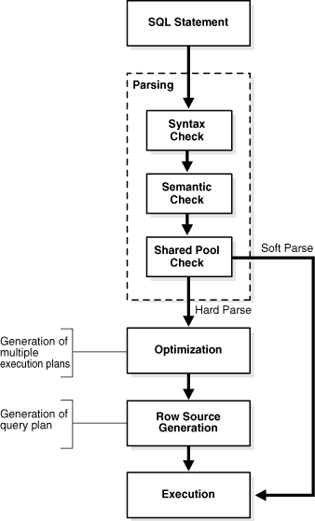
Обработка запроса
1. Проверка синтаксиса
(SELECT * FRMO ACCOUNT)
2. «Смысловая» проверка
(есть таблица ACCOUNT?)
3. План запроса уже есть в памяти?
Если да – берем его, выполняем запрос.
4. Создаем несколько планов,
выбирает лучший.
5. Выполняем запрос
по выбранному плану.

Slide 22
На что смотрим в плане
Порядок соединения таблиц. (такой, чтобы минимизировать кол-во операций при join-е)
Метод доступа к данным.
Методы соединения таблиц.
Оценки оптимизатора
Rows – сколько строк будет на выходе операции
Bytes – какой объем данных будет на выходе операции
CPU – сколько % CPU займет операция
Time – время операции
Pstart/Pstop – секции таблицы, которые будут просматриваться

Slide 23
Методы доступа к данным
TABLE ACCESS FULL, или FULL SCAN – полное сканирование всей таблицы
TABLE ACCESS BY INDEX ROWID – получаем строки через индекс
INDEX SCAN – сканирование индекса, к таблице не обращаемся
PARTITION – сканирование одной или нескольких партиций таблицы.
Используется в комбинации с одним из методов выше.

Slide 24
Методы соединения таблиц*
Nested loops – вложенные циклы
Sort-merge join – слияние
Hash join – соединение по хешу
* Не путать с типами соединения: inner, left и т.д.

Slide 25
Nested loops
Проверяем условие соединения для каждой пары «строка таблицы 1 – строка таблицы 2».
Может использовать индекс большей из 2 таблиц (aka index join).
Плюсы:
Можно использовать любое условие соединения (равенство, неравенство, ...).
Нет «подготовительной стадии» – может быть удобен, если нужно как можно быстрее нужно получить первые строки результата.
Использует мало памяти.
Минусы: на больших таблицах без индексов работает очень медленно –
т.к. порядка N*M операций, где N и M – размеры таблиц.

Slide 26
Sort-merge join
Сортируем таблицы по полям в условии соединения, если нужно. Сортировки можно избежать, если есть кластеризованный индекс.
Выполняем алгоритм слияния 2 отсортированных таблиц.
num
1
1
2
4
5
null
null
num
1
2
2
5
6
null

Slide 27
Sort-merge join
Плюсы: удобен в использовании с условиями неравенства (>, <, >=, <=).
Обычно выбирается оптимизатором при наличии такого условия.
Минусы:
Не все условия соединения допустимы, в отличие от nested loops.
Нужны время и память под сортировки.

Slide 28
Hash join
Выбираем меньшую из 2 таблиц (count не считаем, смотрим по статистикам).
Сохраняем ее в RAM в виде хеш-таблицы для быстрого поиска по ней, хеш считается от ключевых столбцов.
Проходим циклом по другой таблице, цикл по меньшей заменяем поиском по хешу.

Slide 29
Hash join
Плюсы:
Лучший способ соединения для пары «большая таблица – маленькая таблица» по условию равенства ключей.
Например, для соединения таблицы фактов с измерением, или измерения со справочником.
Минусы:
Условием соединения может быть только равенство (1 или нескольких полей через AND).
Нужны время и память под хеш-таблицу.

Slide 30
Статистики

Slide 31
Статистики – что это?
Собранная базой информация по таблице/индексу о:
количестве строк таблицы/индекса
распределении значений полей

Slide 32
Статистики – зачем они?
Оптимизатор без статистики, как утро без кофе. Томас Кайт
Когда оптимизатор генерирует план запроса – он использует
статистики.
Статистики необходимо периодически собирать!
Без правильных статистик он может выбрать неоптимальный план
-- команда сбора статистики (Oracle) BEGIN
DBMS_STATS.GATHER_TABLE_STATS(OWNNAME => 'SOME_USER',
TABNAME => 'TOY');
END;

Slide 33
Хинты

Slide 34
Хинты
Подсказки оптимизатору выполнять какие-нибудь шаги определенным образом.
В Oracle пишутся в комментарии как /* +название хинта */:
SELECT /* + взболтать, но не смешивать */
*
FROM DRINKS
WHERE DRINK_TYPE = 'Мартини'

Slide 35
Типы хинтов
на метод доступа к таблице:
SELECT /*+FULL(T)*/ *
FROM DDS.ACCOUNT T
WHERE ACCOUNT_ID = 8192;
на порядок соединений:
SELECT /*+ORDERED*/ *
FROM DDS.ACCOUNTS, DDS.BALANCES, DDS.ACCOUNT_DETAILED;
на методы соединений:
SELECT /*+ USE_MERGE(EMPLOYEES DEPARTMENTS) */ *
FROM EMPLOYEES, DEPARTMENTS
WHERE EMPLOYEES.DEPARTMENT_ID = DEPARTMENTS.DEPARTMENT_ID;

Slide 36
Вопросы, пожелания?

